Slide 1
網頁架設
學生:李明駿
指導教授:曾龍

Slide 2
網站程式開發
網站建置
HTML 開發技術
CSS開發技術
JAVAscript開發技術
我的ㄅ棒網站: 網站架構

Slide 3
網站程式開發

Slide 4
．客戶端網頁程式開發(Client-side web programming)
1.使用java script
2.從伺服器獲取數據
3.繪製圖形

Slide 5
．伺服端網頁程式開發(Server-side web programming)
1.高效率的資訊儲存及傳輸
2.資料分析
3.控制內容存取

Slide 6
安裝XAMPP

Slide 7
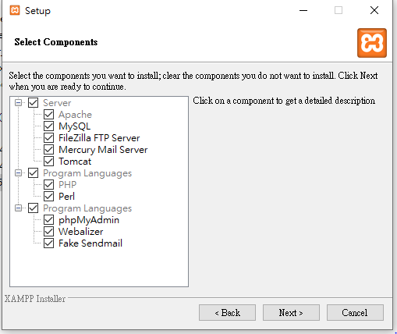
．

Slide 8
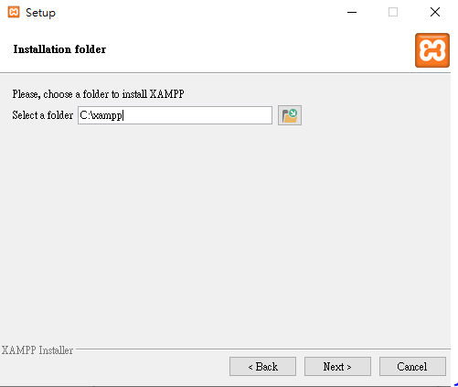

Slide 9
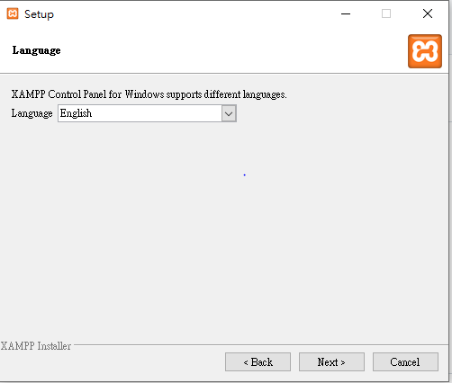

Slide 10
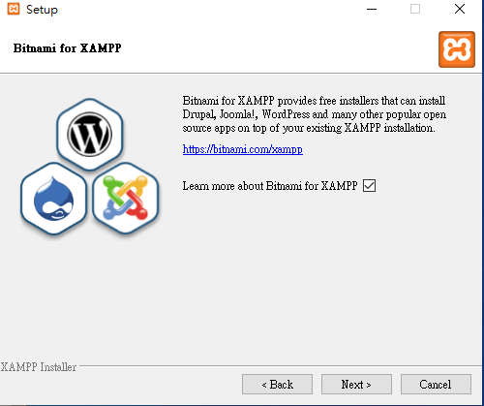

Slide 11
網站建置

Slide 12
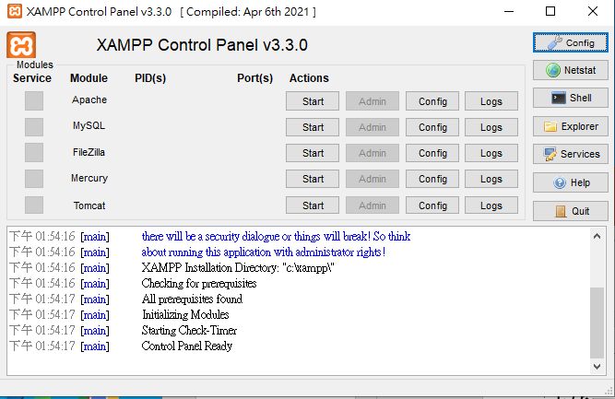

Slide 13
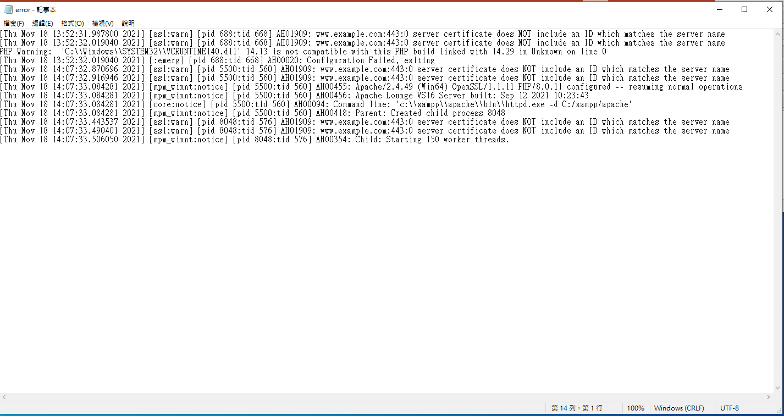

Slide 14
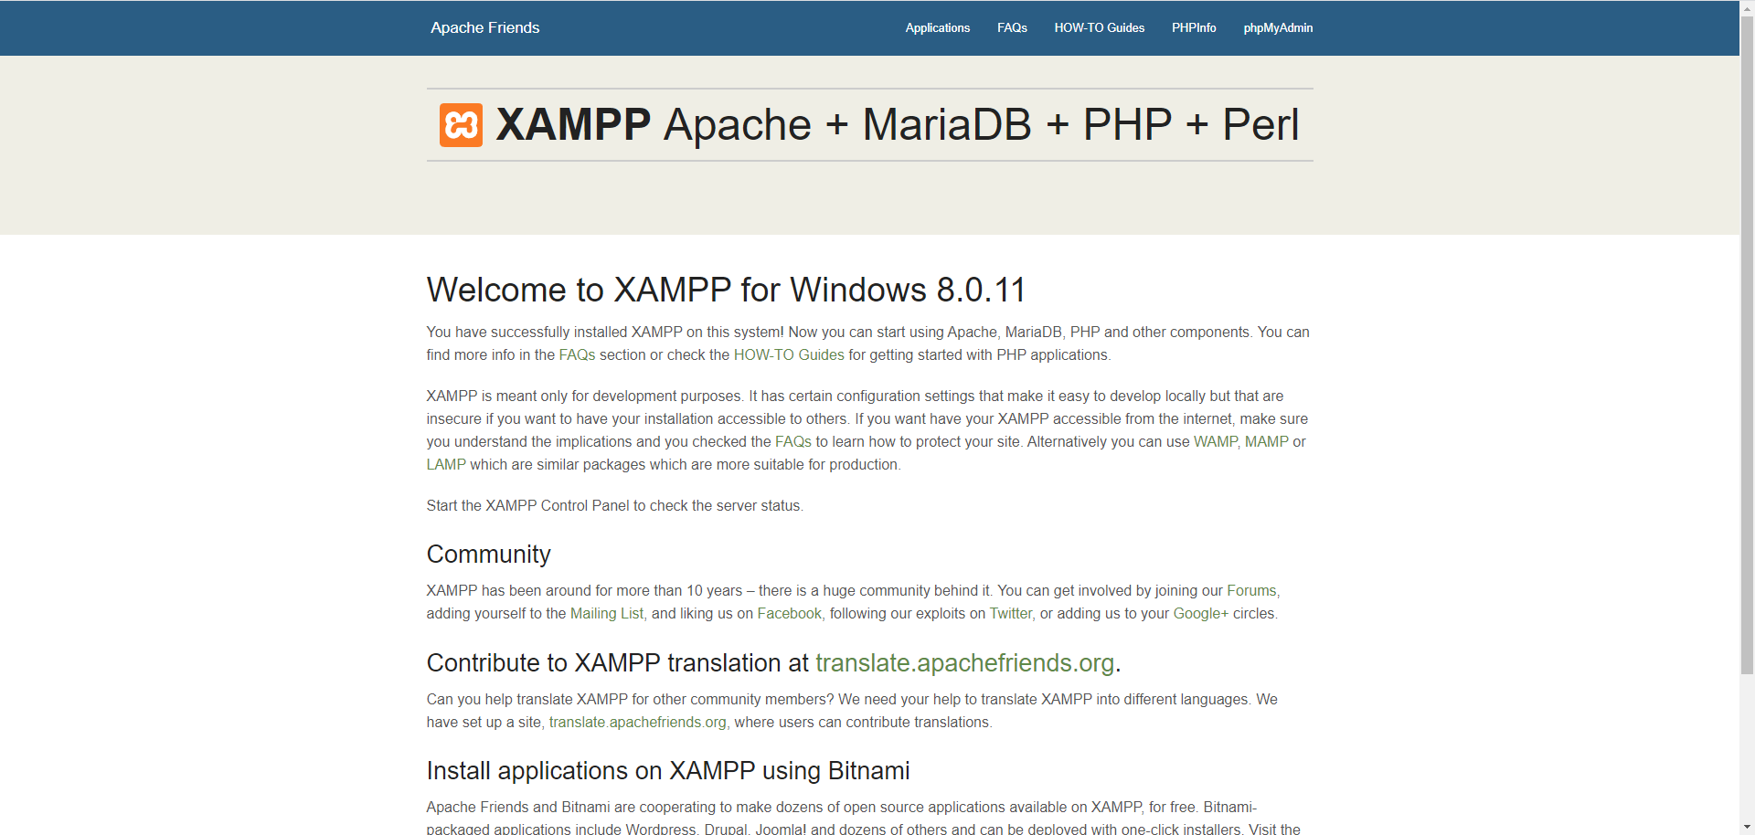

Slide 15
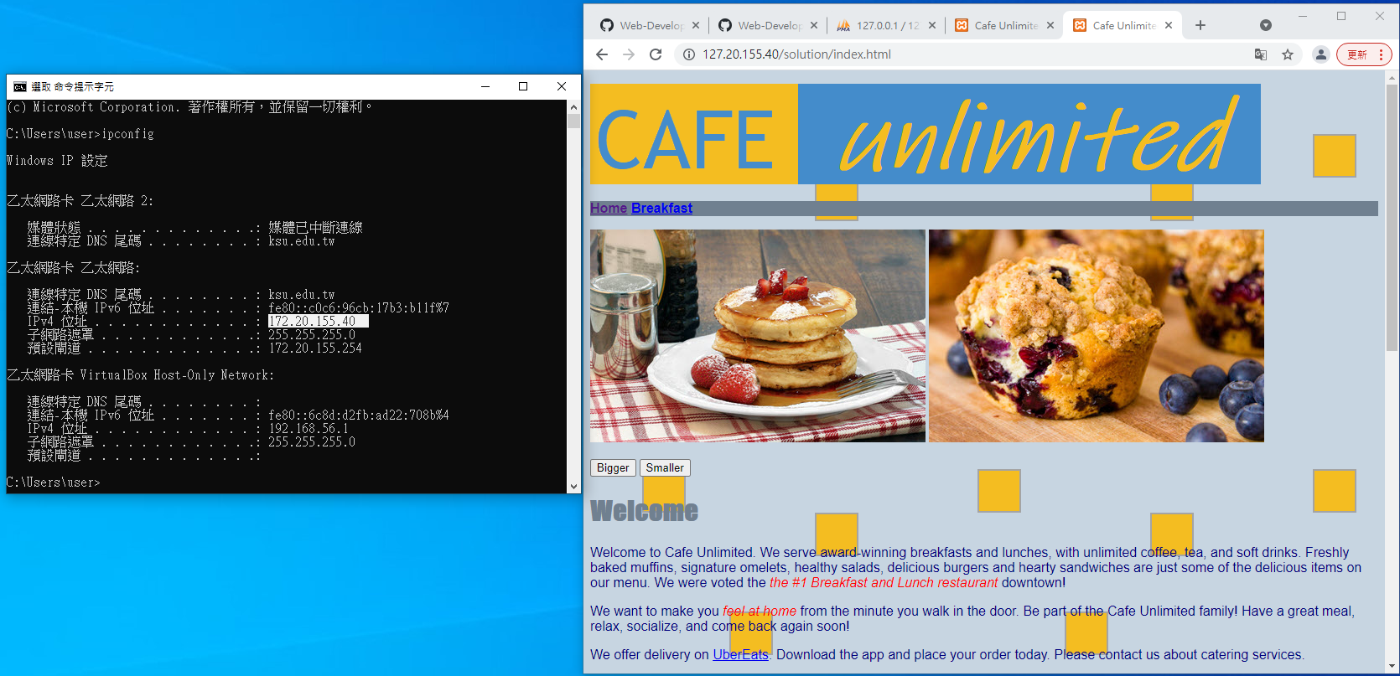

Slide 16
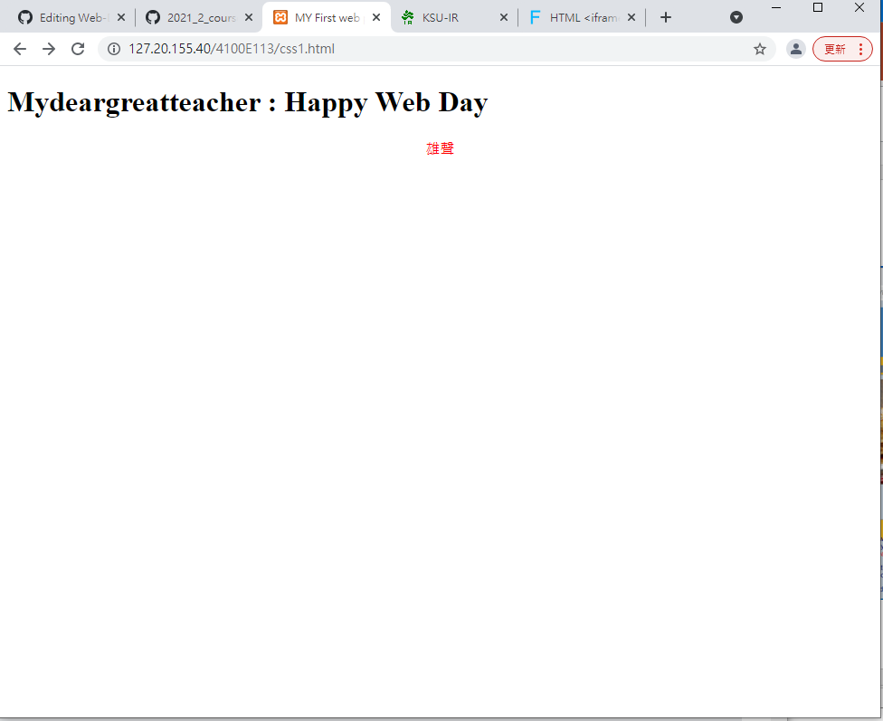

Slide 17
HTML 開發技術

Slide 18
Paragraphs
HTML Images
Marquee
Audio
Video
HTML YouTube Videos
Iframe
Table
Form
HTML canvas
A looping panorama
HTML Layout
HTML Responsive Web Design

Slide 19
段落（英語: paragraph）簡稱段，是文章中最基本的單位。
一個獨立單元寫處理與特定的點或想法。一個段落由一個或多個句子組成。
此類文檔的實際存儲方式取決於文件格式，HTML使用 <p> 標籤作為段落容器。
HTML的 <br /> 標籤產生一個不結束段落的換行符。
HTML Images
<img>標籤用於在網頁中嵌入圖像。
HTML<map>標籤定義了一個圖像映射。圖像地圖是具有可點擊區域的圖像。
要在 HTML 元素上添加背景圖像，請使用 HTMLstyle屬性和 CSSbackground-image屬性。
HTML<picture>元素允許您為不同的設備或屏幕尺寸顯示不同的圖片。

Slide 20
Marquee
<marquee> 標籤是 HTML 的容器標籤，用於在網頁中創建可滾動的文本或圖像。
但是這個標籤在新版本的 HTML，即 HTML 5 中已被棄用。
Audio
HTML<audio>元素用於在網頁上播放聲音文件。
controls屬性添加了音頻控件，如播放、暫停和音量。
autoplay讓聲音文件自動開始播放。
Video
HTML<video>元素用於在網頁上顯示影片。
controls屬性添加了視頻控件，如播放、暫停和音量。
如果未設置視窗高度和寬度，加載影片時頁面可能會閃爍。

Slide 21
HTML YouTube Videos
使YouTube的影片鑲嵌至自己的網站。
可以使用 ID，並在 HTML 代碼中引用影音。
添加autoplay=1到 YouTube URL ，您可以讓您的視頻在用戶訪問頁面時自動開始播放。
Iframe
該<iframe>標籤指定了一個內嵌框架。
內嵌框架用於在當前 HTML 文檔中嵌入另一個文檔。
<iframe>標籤還支持全局屬性 (Global Attributes in HTML)
事件屬性(Event Attributes in HTML)

Slide 22
Table
HTML 中的表格由行和列內的表格單元格組成。
每個表格單元格由一個<td>和一個</td>標籤定義 。
每個表格行都以 a 開頭 <tr>並以一個</tr>標籤結尾。
單元格成為標題，在這些情況下使用 <th>標籤而不是 <td>標籤。
Form
HTML 表單用於收集用戶輸入。用戶輸入最常被發送到服務器進行處理。
HTML<form>元素用於為用戶輸入創建 HTML 表單
<input>元素是最常用的表單元素。
<input type="text">文本輸入限定了單行輸入字段。

Slide 23
HTML canvas
HTML<canvas>元素用於通過 JavaScript 動態繪製圖形。
所述<canvas>元件是僅用於圖形的容器。您必須使用 JavaScript 來實際繪製圖形。
Canvas 有多種繪製路徑、框、圓、文本和添加圖像的方法。
A looping panorama

Slide 24
HTML Layout
有四種不同的技術可以創建多列佈局。每種技術都有其優點和缺點：
CSS框架：快速創建佈局
CSS 浮動屬性：易學—只需要記住float和 clear屬性是如何工作的。
CSS 彈性盒：當頁面佈局必須適應不同的屏幕尺寸和不同的顯示設備時，使用 flexbox 可確保元素的行為可預測。
CSS 網格：提供了基於網格的佈局系統，具有行和列，可以更輕鬆地設計網頁，而無需使用浮動和定位。
HTML Responsive Web Design
使用 HTML 和 CSS 自動調整、隱藏、縮小或放大網站的大小，使其在所有設備（台式機、平板電腦和手機）看起來符合比例。
所有流行的 CSS 框架都提供響應式設計。
響應式圖像是可以很好地縮放以適應任何瀏覽器大小的圖像。

Slide 25
CSS開發技術

Slide 26
Inline CSS
Internal CSS
External CSS
相同目錄下的XXX.css
遠方網站的YYY.css

Slide 27
Inline CSS
用於為單個元素應用獨特的樣式。
將 style 屬性添加到相關元素。style 屬性可以包含任何 CSS 屬性。
Internal CSS
單個 HTML 頁面具有獨特的樣式，則可以使用內部樣式表。
內部樣式定義在 <style> 元素內，在 head 部分內。
External CSS
只需更改一個文件即可更改整個網站的外觀。
每個 HTML 頁面都必須在 <link> 元素中的 head 部分中包含對外部樣式表文件的引用
可以在任何文本編輯器中編寫，並且必須使用 .css 擴展名保存。
.css 文件不應包含任何 HTML 標籤。
相同目錄下的XXX.css：輸入所在的資料夾位址。
遠方網站的YYY.css：

Slide 28
JAVAscript開發技術

Slide 29
JavaScript（通常縮寫為JS）是一種進階的、直譯的程是語言。
JavaScript是一門基於原型、頭等函式的語言^{[9]}，是一門多範式的語言，它支援物件導向程式設計，指令式編程，以及函式語言程式設計。
在語法結構上它又與C語言有很多相似（例如if條件語句、switch語句、while迴圈、do-while迴圈等)。
隨著最新的HTML5和CSS3語言標準的推行它還可用於遊戲、桌面和行動應用程式的開發和在伺服器端網路環境執行。

Slide 30
特點
JavaScript的基本特點如下：
是一種解釋性程式語言（代碼不進行預編譯）。
主要用來向HTML頁面添加互動行為。
可以直接嵌入HTML頁面，但寫成單獨的js檔案有利於結構和行為的分離。
嵌入動態文字於HTML頁面
對瀏覽器事件作出回應
讀寫HTML元素
在資料被提交到伺服器之前驗證資料
檢測訪客的瀏覽器資訊
控制cookie，包括建立和修改等
用途

Slide 31
我的ㄅ棒網站: 網站架構

Slide 32
http://172.20.155.182/4100E113/index4.html

Slide 33
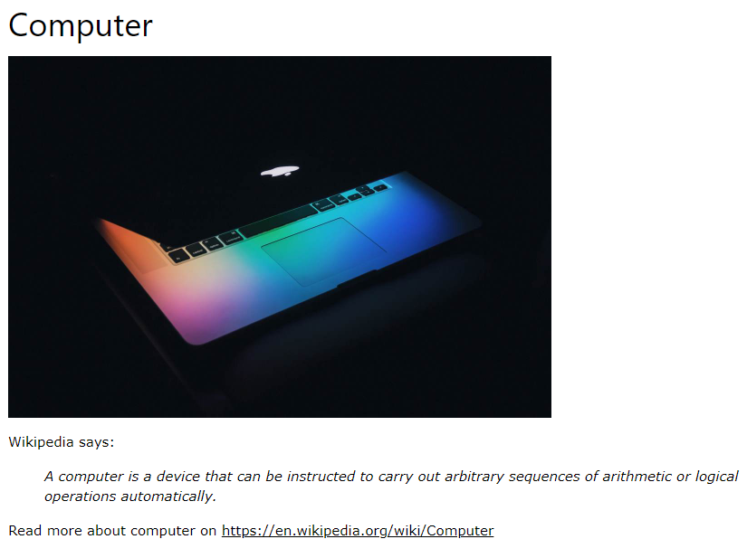
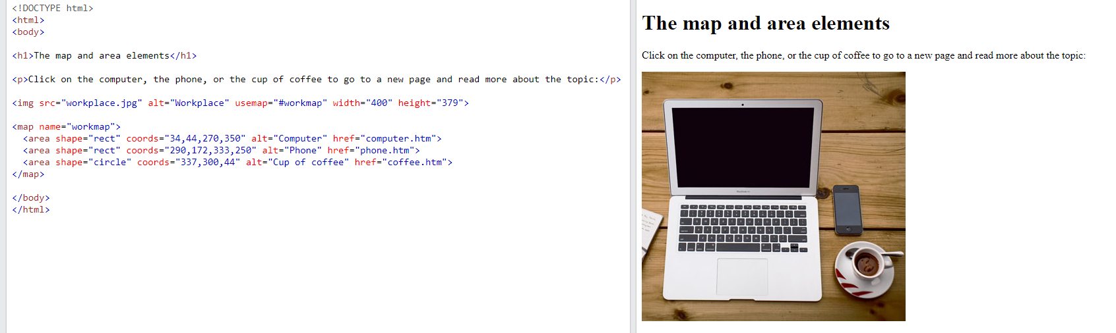
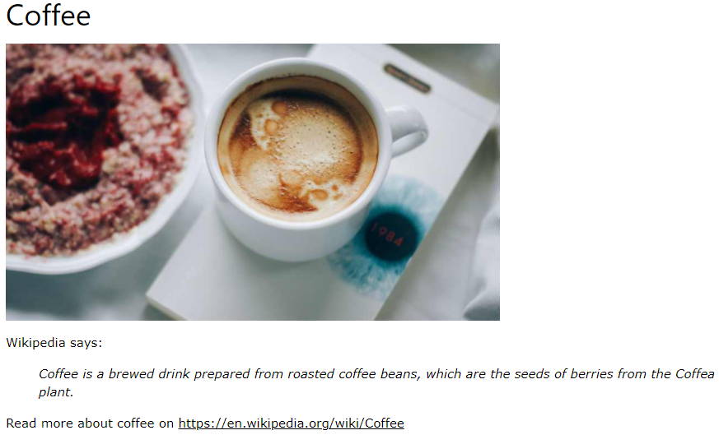
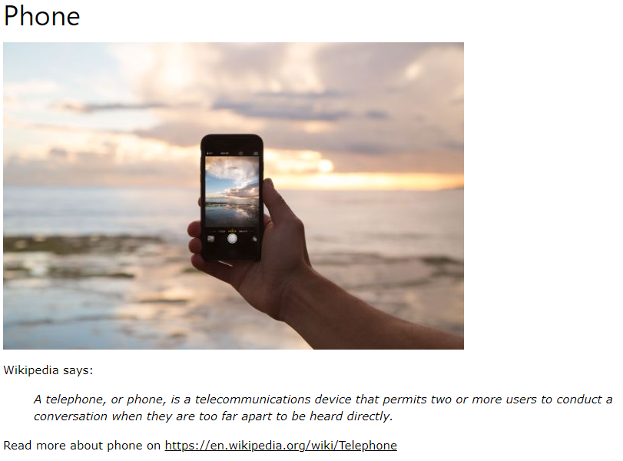
https://www.w3schools.com/tags/tryit.asp?filename=tryhtml_areamap

Slide 34
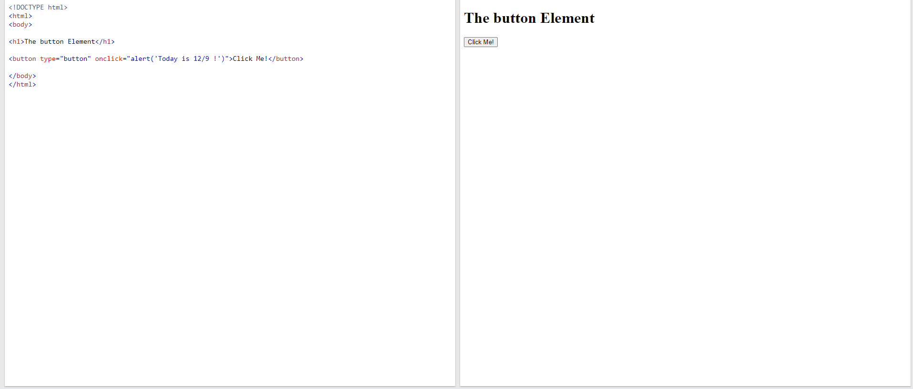
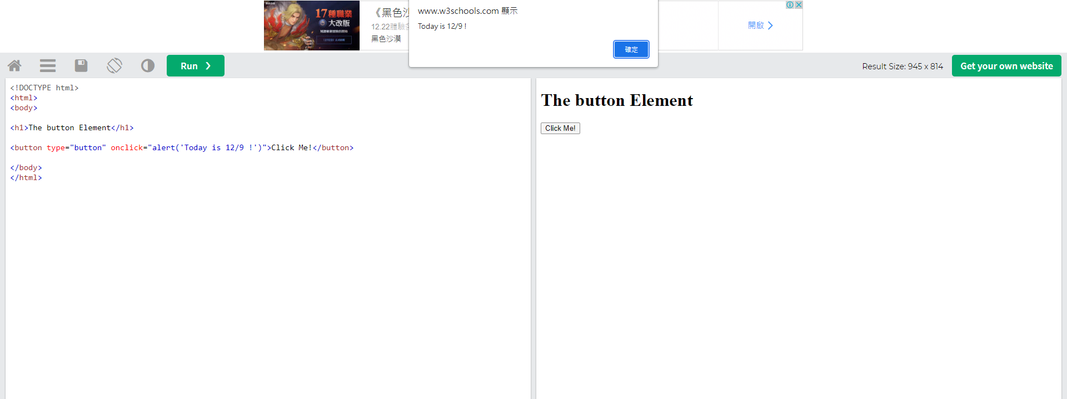
https://www.w3schools.com/tags/tryit.asp?filename=tryhtml_button_test

Slide 35
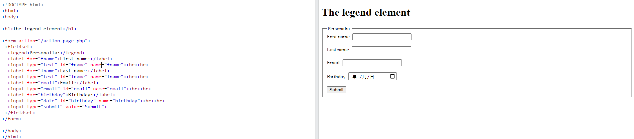
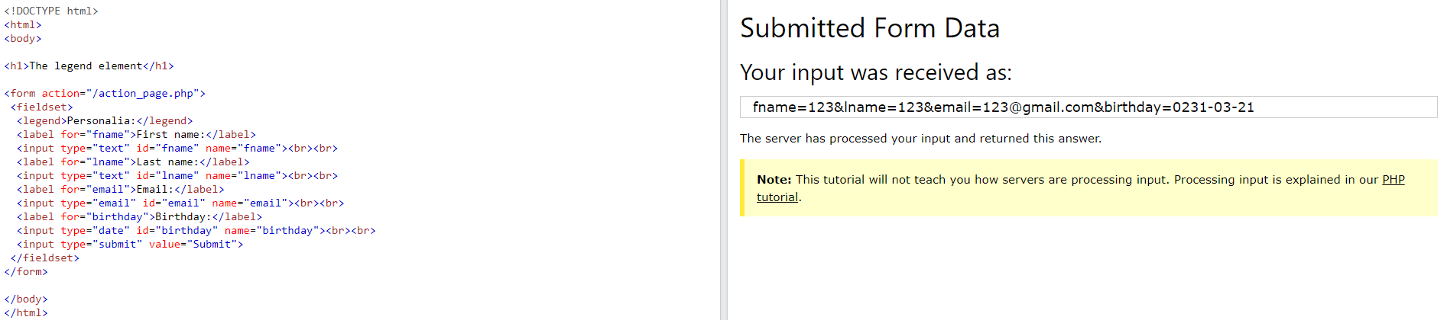
https://www.w3schools.com/tags/tryit.asp?filename=tryhtml_legend

Slide 36
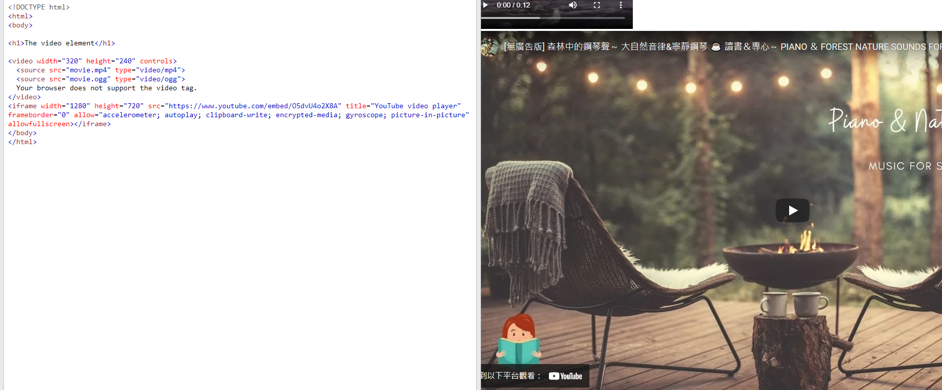
https://www.w3schools.com/tags/tryit.asp?filename=tryhtml5_video

Slide 37
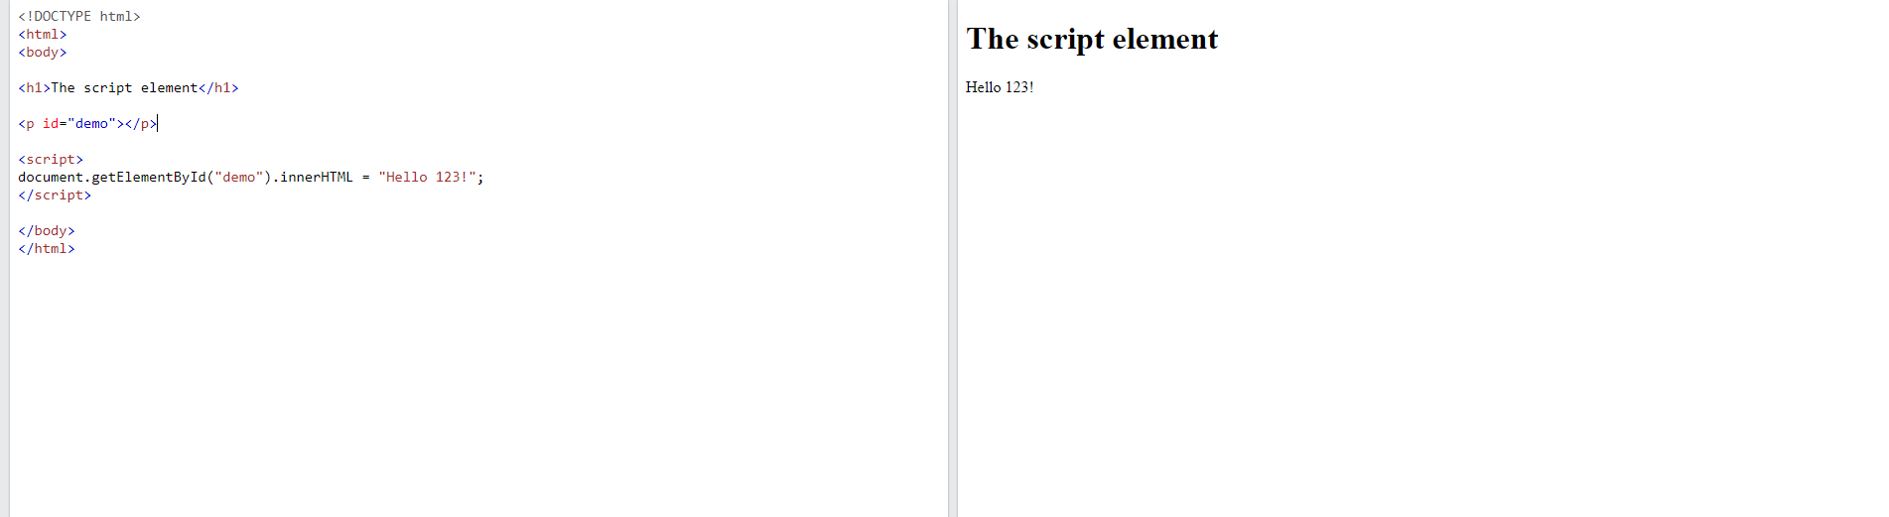
https://www.w3schools.com/tags/tryit.asp?filename=tryhtml_script

Slide 38
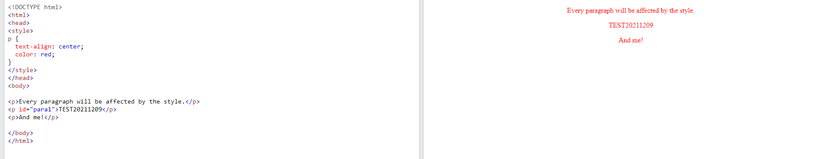
https://www.w3schools.com/css/tryit.asp?filename=trycss_syntax_element

Slide 39
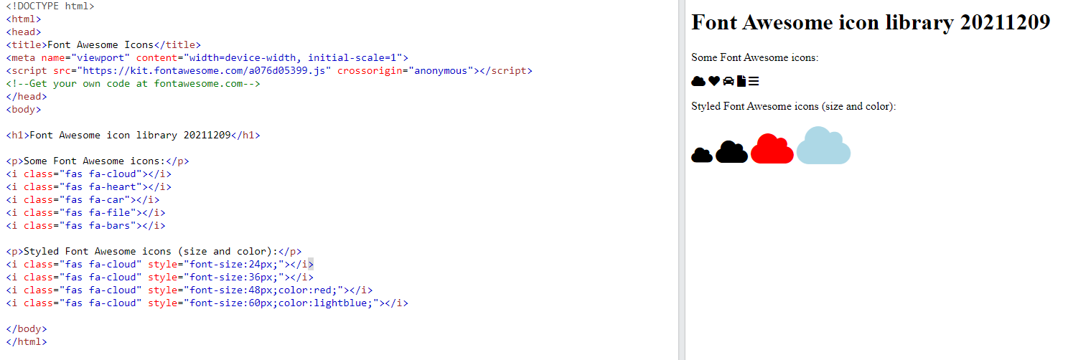
https://www.w3schools.com/css/tryit.asp?filename=trycss_icons_fa

Slide 40
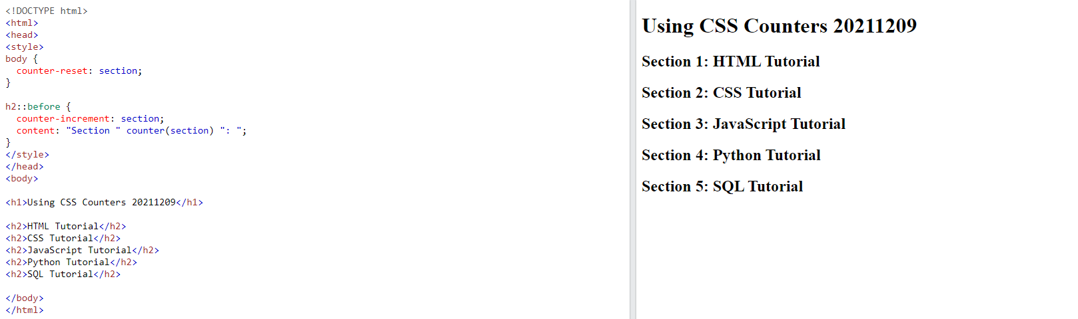
https://www.w3schools.com/css/tryit.asp?filename=trycss_counters1

Slide 41
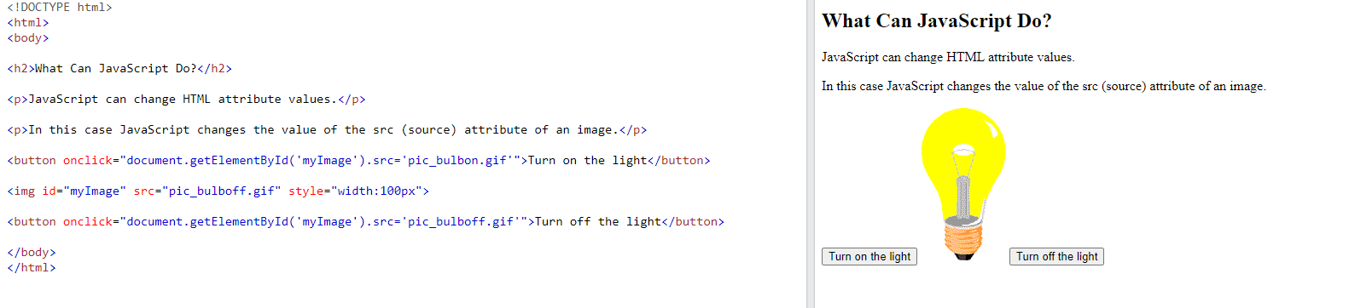
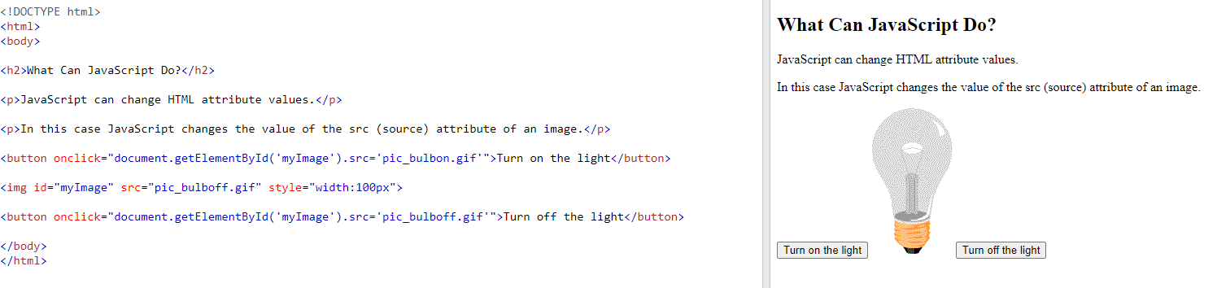
https://www.w3schools.com/js/tryit.asp?filename=tryjs_intro_lightbulb

Slide 42
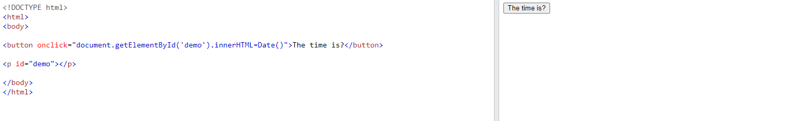
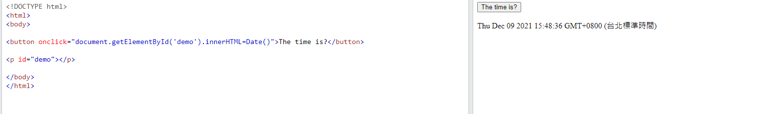
https://www.w3schools.com/js/tryit.asp?filename=tryjs_event_onclick1

